Slide 1

1er Club des Pilotes Fonction Publique
24 octobre 2019

Slide 2
1 – Introduction
Déroulement de la plénière
Accueil (9h – 9h30)
9h30
30 min
I. Introduction
10h00
1h
II. Table ronde des organismes et temps questions-réponses
Pause (11h – 11h10)
11h10
1h
III. Témoignages des pilotes et de leur éditeur
Cocktail déjeunatoire (12h10 – 14h)
14h
1h40
IV. Ateliers de travail
Pause (15h40 – 16h)
16h
30 min
V. Restitution des ateliers
16h30
30 min
VI. Synthèse de la journée et arbre de réussite
Fin de la journée (17h)

Slide 3

Introduction
Mot d’accueil
DSS, DGAFP et CDC

Slide 4


Introduction de la journée
  Objectifs de ce 1er Club des pilotes :
  Partager sur les conditions de réussite du démarrage de la DSN pour la fonction publique en janvier 2020
  Echanger sur les premiers retours d’expérience des pilotes DSN FP et les bonnes pratiques à circulariser
  Construire collectivement un plan d’actions pour assurer la montée en charge de la fonction publique en DSN d’ici à 2022

Slide 5
2 – Table ronde des organismes et temps de questions-réponses
Accueil (9h – 9h30)
9h30
30 min
I. Introduction
10h00
1h
II. Table ronde des organismes et temps questions-réponses
Pause (11h – 11h10)
11h10
1h
III. Témoignages des pilotes et de leur éditeur
Cocktail déjeunatoire (12h10 – 14h)
14h
1h40
IV. Ateliers de travail
Pause (15h40 – 16h)
16h
30 min
V. Restitution des ateliers
16h30
30 min
VI. Synthèse de la journée et arbre de réussite
Fin de la journée (17h)

Slide 6

1- La DSN : une réalité opérationnelle pour le privé
Les principes généraux
    Une mesure portée par les pouvoirs publics :
  la loi du 22 mars 2012 relative à la simplification du droit et à l’allègement des démarches administratives (loi Warsmann)
  le Pacte de Responsabilité et de Solidarité annoncé par le Président de la République le 14 janvier 2014;
  le principe « Dites le nous une fois » visant à réduire la redondance d’informations transmises par les entreprises et les particuliers.
    Plusieurs enjeux :
      Simplifier les démarches de l’entreprise
      Sécuriser les droits
      Fiabiliser les données
      Optimiser les procédures
      Généraliser la dématérialisation
      Lutter contre la fraude
      Faciliter l’évaluation des politiques publiques

Slide 7
1- La DSN : une réalité opérationnelle pour le privé
Une montée en charge progressive de la DSN pour le secteur privé
Entreprises entrées en DSN (chiffres août 2019)
1 767 391 entreprises et plus de 2 millions de SIRET
1 767 391
Près de 100% des entreprises
1 300 000
AUJOURD’HUI
2nd palier d’obligation intermédiaire 05/08/2016
82,3%
Taux de satisfaction déclarants
816 000
97%
Taux de conformité des DSN
1er palier d’obligation intermédiaire 05/05/2015
Généralisation 1er janvier 2017
420 000
2015
2016
2017
2018
2019

Slide 8


1- La DSN : une réalité opérationnelle pour le privé
Une réelle simplification des démarches
  DSN
  19 OPS et 333 OC concernés
  Les 26 procédures déclaratives remplacées
  DUCS URSSAF, bordereau et tableau récapitulatif annuel
  Radiation des contrats complémentaires
  DSIJ
  AE
  DMMO / EMMO
  RMM
  DUCS OC prévoyance
  DUCS OC mutuelles
  DUCS OC assurance
  DUCS Retraite
  BVM
  DTS pour la MSA
  DADS-U
  recouvrement CNIEG
  CAMIEG
  CPRNPAC
  SNCF
  IRCANTEC
  CRPCEN
  Procédure annuelle CNIEG (DARS)
  Procédure annuelle CRPCEN (DNA)
  La DAR (déclaration d’affiliation et de radiation) pour la CAMIEG
  Le certificat d’emploi pour Audiens

Slide 9
1- La DSN : une réalité opérationnelle pour le privé
Les facteurs clefs de succès
Un projet commun, construit ensemble
    La DSN est le résultat d’une co-construction avec l’ensemble des parties prenantes (Etat, organismes de protection sociale, éditeurs et employeurs …). Ce travail conjoint s’est notamment appuyé sur :
  Des instances d’échanges régulières avec les partenaires : exemples : Copil DSS, CDDSN, GPEBE, COUTI, SDDS …
  Des évènements de la communauté DSN : Clubs des Pilotes, Club qualité, ….
  Des actions de communication à destination du grand public afin de sensibiliser l’ensemble des acteurs à la DSN
    Ces échanges réguliers ont permis de maintenir une dynamique forte, dans l’intégration de nouvelles procédures/nouvelles populations, dans l’identification de solutions pragmatiques ou dans la résolution des difficultés rencontrées

Slide 10


2- Prochaine étape : déploiement de la DSN fonction publique
Le décret
    La « LOI n° 2018-727 du 10 août 2018 pour un Etat au service d'une société de confiance », définit les règles d’entrée de la Fonction publique en DSN :
    Tous les employeurs publics doivent entrer au plus tard au 1er janvier 2022, certains employeurs doivent souscrire à des obligations spécifiques :
  Janvier 2020
  Janvier 2021
  Janvier 2022
01/01/2020
01/01/2021
01/01/2022
Fonction Publique Territoriale
Régions / Départements / Métropoles
Communautés d’agglomération/urbaines
Etablissements départementaux
CNFPT / CIG
Communautés de communes
Communes de plus de 100 agents
Etablissements communaux de plus de 350 agents
Communes de moins de 100 agents
Etablissements communaux de moins de 350 agents
Fonction Publique d’Etat
Paie DGFIP : Ministère de la Culture
Paie en propre : > 10 000 agents
Paie DGFIP : suite
Paie en propre : entre 400 et 10000 agents
Paie DGFIP : suite et fin
Paie en propre : < 400 agents
Fonction Publique Hospitalière
Etablissements : > 9 000 agents*
Etablissements de 1 500 à 9 000 agents
Etablissements de moins de 1 500 agents
* la situation est mesurée suivant les effectifs à fin 2017
    L’expansion de la DSN à la fonction publique s’inscrit dans une logique communautaire et de rationalisation des pratiques de paie.

Slide 11

2- Prochaine étape : déploiement de la DSN fonction publique
Une montée en charge progressive de la fonction publique
Estimation du nombre d’agents entrant en DSN
5 500 000
Environ
45 000 SIREN
Environ
7 800 SIREN
4 500 000
3 500 000
2 500 000
Environ 850 SIREN
1 500 000
2020
2021
2022
FPT
FPH
FPE
Cumul

Slide 12

2- Prochaine étape : déploiement de la DSN fonction publique
Un enjeu de simplification pour la fonction publique dès 2020
    Dès janvier 2020, la DSN remplacera pour la fonction publique :
  La déclaration automatisée des données sociales unifiées (DADS-U)
    Les données seront transmises à l’IRCANTEC , la CNRACL, la RAFP (*)
  La déclaration unifiée des cotisations sociales (DUCS) pour le volet URSSAF
  La transmission des informations relatives au prélèvement à la source (PAS)
    (*) SRE : ne recevra pas la DSN
    Dès les salaires 2022, la DADSU et la DUCS disparaitront définitivement.
Notes:
FSPOEIE : au vue du faible nombre de cotisants, la décision est repoussée à 2021

Slide 13


2- Prochaine étape : déploiement de la DSN fonction publique
Les prochaines étapes de communication
    GT Hospitaliers le 15 novembre (fréquence semestrielle),
    Participation de la CDC et du GIP-MDS au salon des maires et mini-conférence sur la DSN le 20 novembre,
    Interview d’Elisabeth HUMBERT-BOTTIN dans la Gazette des Communes en novembre,
    Publication sur net-entreprises.fr et dsn-info.fr du teaser entrée de la FP en DSN,
    Publication de courtes vidéos sur la Fonction Publique en DSN

Slide 14

2- Prochaine étape : déploiement de la DSN fonction publique
Les bonnes pratiques pour réussir sa DSN
    Comprendre la cinématique et les principes de fonctionnement
    La DSN portant les éléments de salaire versés au cours d’un mois M, elle doit être transmise au plus tard :
  Le 5 du mois M+1 midi pour les établissements mensualisés de plus de 50 employés, versant les traitements à la fin du mois M ;
  Le 15 du mois M+1 midi pour les autres.
Avant l’échéance :
Les dépôts sont autorisés jusqu’à 1 mois à l’avance
Après l’échéance :
Il n’est plus possible d’effectuer une déclaration « Annule et Remplace »
Toute déclaration initiale est considérée comme tardive
Les corrections devront être apportées grâce à la DSN du mois suivant
Période de dépôt des déclarations
Pour modifier la déclaration initiale :
Si le dépôt initial a été accepté sur le portail, déposez une « Annule et Remplace »
Si le dépôt initial a été rejeté sur le portail, corrigez-la et redéposez une déclaration initiale
Les déclarations tardives peuvent être susceptibles de pénalités de la part des organismes destinataires
Le 5 ou le 15 du mois M+1
Une fois votre dépôt effectué, un certificat de conformité vous est délivré, vous libérant de vos obligations déclaratives pour le mois déclaré

Slide 15
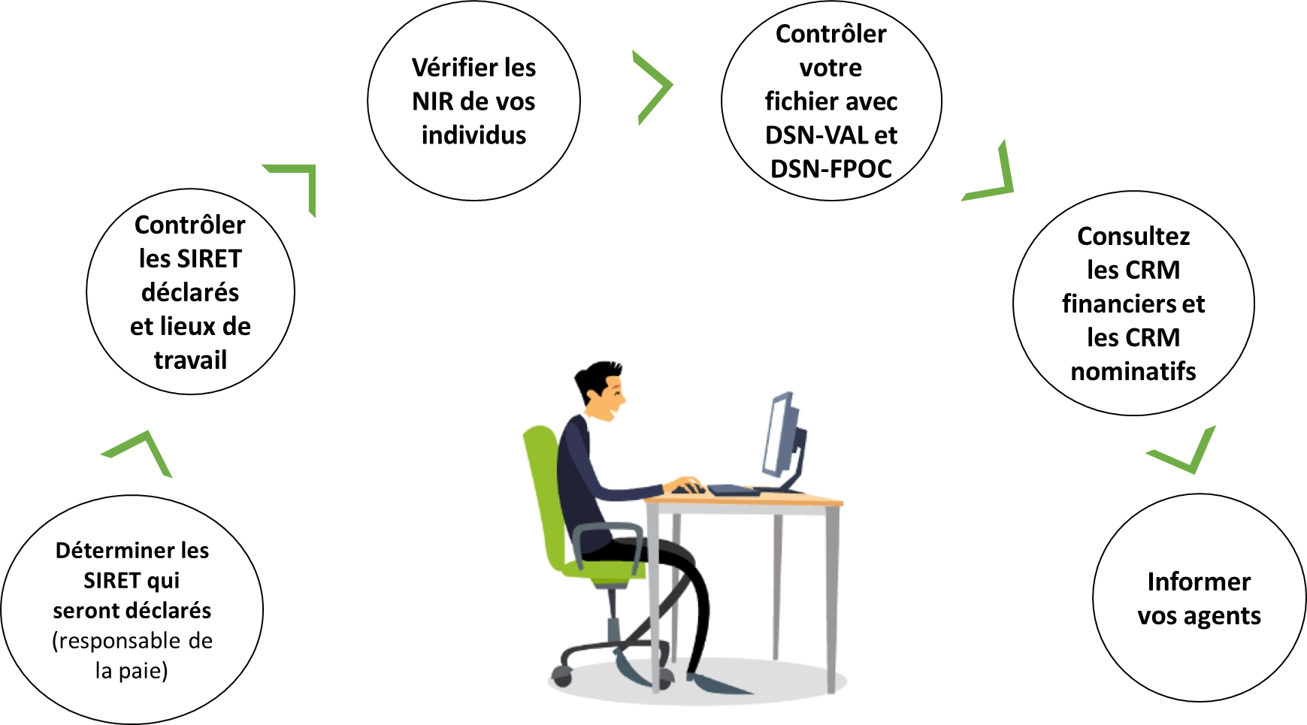

2- Prochaine étape : déploiement de la DSN fonction publique
Les bonnes pratiques pour réussir sa DSN
    Les étapes clés d’un bon démarrage
    Le démarrage en DSN se fait en janvier et n’est pas autorisé en cours d’année
Notes:
1. Déterminer les SIRET qui seront déclarés : afin de respecter une maille déclarative adéquate, il est impératif de définir quels SIRET seront déclarés. La maille déclarative préconiser est d’utiliser le SIRET responsable de la paie de l’agent.
2. Contrôler votre/vos SIRETs : Réalisez les démarches de mise à jour de vos numéros Siret, à partir de votre compte Urssaf et du formulaire de demande de mise à jour de vos numéros Siret.
3. Vérifier les NIR de vos individus : Vérifiez auprès de vos salariés les NIRs en anomalies. Ces derniers devront réaliser les démarches nécessaires auprès de leur caisse d’assurance maladie de rattachement et vous informer des suites.
4. Contrôler votre fichier avec DSN VAL : Effectuez les modifications nécessaires et utilisez à nouveau DSN-VAL pour vérifier les éléments. Si le fichier est OK vous pouvez effectuer un dépôt sur le site.
5. Consultez les CRM financiers et les CRM nominatifs : Consultez le bilan d’anomalies et effectuez les modifications nécessaires. Générez un nouveau fichier et transmettez une DSN « annule et remplace » avant la date d’échéance.
6. Informer vos agents : Pour vous aider à remplir cette obligation, un modèle de « fiche information agent » est à votre disposition sur le site dsn-info.fr. http://www.dsn-info.fr/documentation/Fiche-information-agents-fp.pdf

Slide 16

2- Prochaine étape : déploiement de la DSN fonction publique
Les bonnes pratiques pour réussir sa DSN
    Focus sur la maille déclarative :
    En DSN pour la sphère privée, la maille déclarative utilisée correspond à l’établissement qui a conclu le contrat de travail
  Ce parallèle ne peut pas être réalisé pour la fonction publique (ex : Lycées)
    Actuellement, pour la FP le découpage entre les procédures (DUCS, DADS-U, PASRAU…) est disparate.
    A des fins de simplification, il est préconisé que la déclaration DSN soit effectuée au niveau de l’établissement qui gère administrativement l’agent et donc directement ou indirectement la paie des salaires (« établissement déclaré »).
Notes:
Impact d’une maille déclarative trop fine : généraliser le recours aux blocs changement auprès des déclarants publics compliquerait le travail des gestionnaires de paie et fragiliserait le bon calcul des droits des agents.
Impact d’une maille déclarative trop large : ne plus savoir quel SIRET contacter en cas d’écart sur les données transmises.
Il a donc été convenu, suite aux travaux menés, que le SIRET de rattachement d’un agent serait le SIRET qui le gère administrativement, ce qui semble correspondre - au niveau opérationnel - à la notion de « contrat » du privé.

Slide 17
2- Prochaine étape : déploiement de la DSN fonction publique
Quelques spécificités
    Une quinzaine de données spécifiques FP ont été ajoutées à la norme DSN
    Notion de « contrat » :
    La DSN étant généralisée au secteur privé, le terme de « contrat » pour décrire l’accord dans lequel sont fixées les obligations réciproques de l’employeur et du salarié est donc le terme prédominant.
    Il est donc entendu que pour le secteur public, la notion de « contrat de travail » ne s’applique pas aux fonctionnaires mais doit plutôt être comprise comme une relation employeur - agent, devant elle aussi être décrite dans la DSN.
    La déclaration des quotités de travail entre fonctionnaire et contractuel :
    La DSN étant mensuelle, les quotités sont à déclarer par défaut sur une base mensuelle.
    Toutefois, pour les fonctionnaires, les quotités de travail doivent être déclarées en heures hebdomadaires comme le prévoit leur statut.
  Cela implique que, dans la DSN d’un même employeur public, on déclarera des quotités de travail calculées :
    sur des bases mensuelles pour les contractuels
    sur une base hebdomadaire pour les fonctionnaires

Slide 18
2- Prochaine étape : déploiement de la DSN fonction publique
Quelques spécificités
    La gestion des détachements :
    Le fonctionnaire détaché est lié à deux établissements :
  Son établissement employeur d'origine,
  L'établissement d'accueil, dans lequel il est détaché.
    La déclaration d'un détachement en DSN obéit à deux grands principes :
  Les modalités déclaratives diffèrent selon qu'il s'agit de l'établissement d'origine ou d'accueil,
  Les deux établissements (origine et accueil) doivent déclarer le fonctionnaire.
    Cependant, un seul de ces deux établissements déclare les cotisations, défini en fonction du type de détachement et de la Fonction publique dont il relève.
    Détachement à déclarer dans l’établissement d’origine comme une suspension du « contrat » (S21.G00.65 – « autre suspension de l’exécution du contrat »)

Slide 19

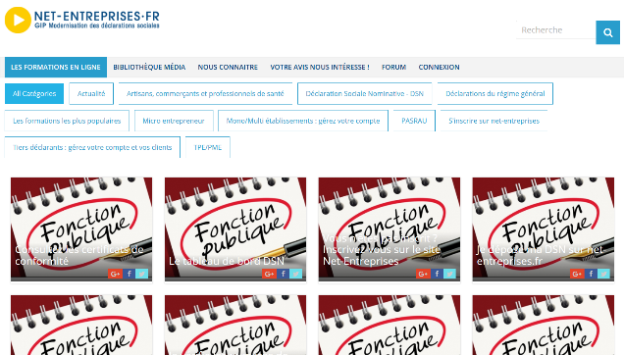
2- Prochaine étape : déploiement de la DSN fonction publique
Besoin d’aide ?
La base de connaissances
    Les consignes DSN présentes sur la base de connaissances sont relatives à l’ensemble du projet DSN. Des fiches consignes spécifiques à la fonction publique (une quarantaine) sont néanmoins d’ores et déjà disponibles sur la base de connaissance.
    Pour les besoins spécifiques de la Fonction Publique, une zone spéciale a été ajoutée sur http://www.dsn-info.fr/.
    N’oubliez pas de créer votre espace personnel et de vous abonner pour recevoir les actualités !
Des MOOC et des vidéos sont mis à disposition :
    Différents outils de e-learning ont été développés pour faciliter la compréhension du projet.
    Des mini-clips fondés sur la base de cas concrets de paie sont également proposés afin de vous permettre une meilleure compréhension de certaines notions

Slide 20
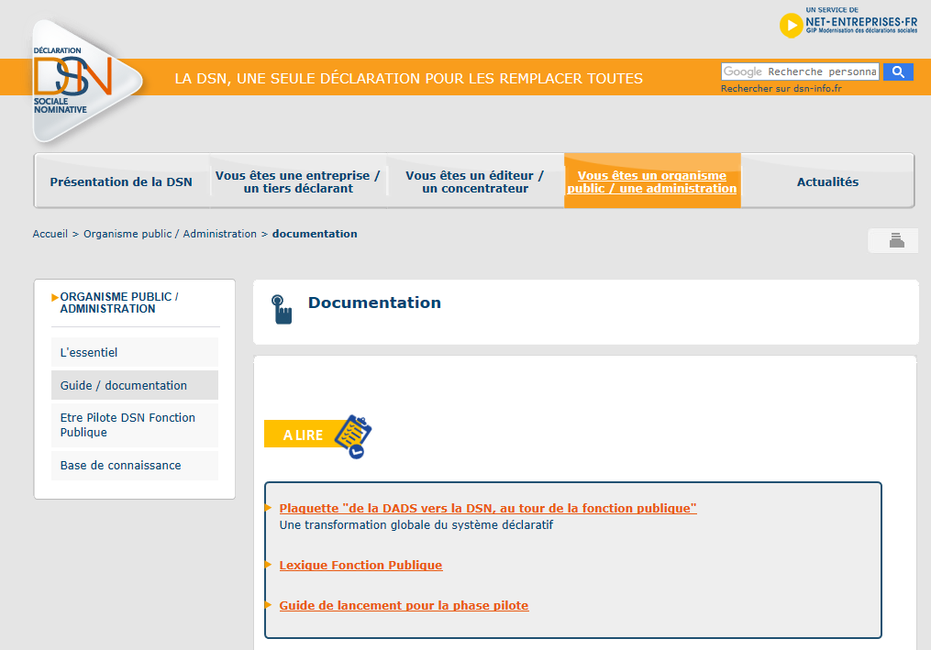
2- Prochaine étape : déploiement de la DSN fonction publique
Besoin d’aide ?
    Un guide de démarrage spécifique FP
Le lexique
    La base de connaissances DSN centralise l’ensemble de la documentation DSN pour l’ensemble des populations dans l’obligation de déclarer des DSN. Les termes utilisés reflètent donc les usages de la sphère privée. Il est alors entendu qu’une consigne valable :
  Pour un « salarié » s’appliquera à un « agent public »
  Pour « une entreprise ou un tiers déclarant » s’appliquera à « l’administration ou l’organisme public »
  A un « salaire » s’appliquera à un « traitement »
  …
    N’hésitez pas à vous renseigner sur les modalités déclaratives grâce à la documentation mise à disposition

Slide 21

2- Prochaine étape : déploiement de la DSN fonction publique
Et la suite ?
Comment travailler ensemble pour la suite ?
    La mise en œuvre de la DSN pour la Fonction Publique suit les mêmes étapes que pour celle de la sphère privée :
  Elle entrera en DSN de manière progressive.
  La construction de ce projet est faite de manière conjointe (avec les éditeurs et les OPS spécifiques FP notamment)
  Des instances phares : Club des Pilotes, SDDS FP, COSTRAT DSN FP, COMOP FP … sont également organisées.
  Les échanges réguliers entre les différentes parties prenantes sont essentiels

Slide 22
3- Le bilan des opérations Pilote
Rappel des modalités de participation au pilote
Le pilote est prolongé jusqu’à fin novembre 2019
La norme 2020 est disponible depuis le 25 septembre
 | 2019 |  |  |  |  |  |  |  |  |  |  |  | 2020 |  |  |  | 2021-2022
 | J | F | M | A | M | J | J | A | S | O | N | D | T1 | T2 | T3 | T4 | 2021 | 2022
Fonction Publique en pilote de tests
Fonction Publique en production
Norme 2019
Norme 2020
Pilote
Maintien de la
plateforme pilote
Non régression
OPS concernés : CNRACL, IRCANTEC, RAFP *
1er jalon d’entrée en DSN
2ème jalon d’entrée en DSN
Généralisation de l’entrée en DSN des 3 FP
* Le SRE est exclu du périmètre de la DSN

Slide 23
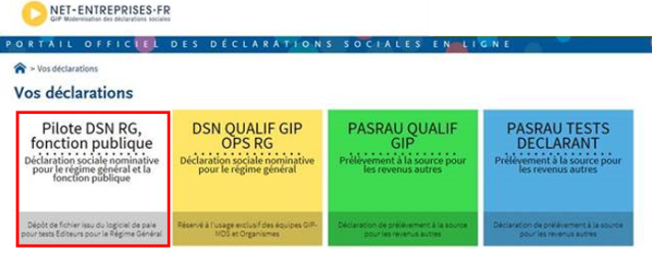
3- Le bilan des opérations Pilote
Rappel des modalités de participation au pilote
Dépôt sur la plateforme de test
  Pour être pris en compte, les dépôts doivent être effectués sur la plateforme de test (https://test.net-entreprises.fr/) et non sur la plateforme de qualification
Dépôt en mode réel
  Les dépôts doivent être effectués en mode réel sur la plateforme de test, et non en mode test. Les déclarants sont toutefois invités à réaliser en amont de leurs dépôts en mode réel, des tests en local avec l’outil de contrôle DSN-VAL et des dépôts en mode test pour fiabiliser la qualité des DSN intégrant des rubriques relatives à la fonction publique.

Slide 24
3- Le bilan des opérations Pilote
Rappel des modalités de participation au pilote
Avant de démarrer le pilote, référez-vous aux différentes étapes pour réussir votre déclaration.
La donnée numéro de contrat de travail doit être unique et identique d’un mois sur l’autre pour un même contrat d’un agent, tout comme en production.
Les analyses effectuées par la CDC sur les DSN transmises sont réalisées via des fiches navettes envoyées aux déclarants pilotes
Le Protocole de test du Pilote est disponible via ce lien : http://www.dsn-info.fr/documentation/protocole-pilote-fonction-publique.pdf et est accessible sur la page « Etre pilote DSN Fonction Publique » de dsn-info.fr. Ce document vise à préciser aux déclarants participants:
  Les différentes phases du pilote au cours de l’année 2019
  Les modalités de participation
  Les modalités d’accompagnement et de retour

Slide 25
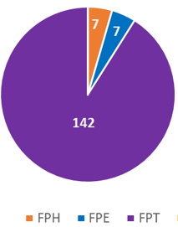
3- Le bilan des opérations Pilote
Nombre de participants au pilote
Participation au 20 octobre 2019 :
  9 éditeurs et 1 auto-éditeur ont participé (sur 58 éditeurs FP)
  156 dépôts ont été effectués au total
    142 dépôts pour la fonction publique territoriale (66 SIRET)
    7 dépôts pour la fonction publique d’Etat (1 SIRET)
    7 dépôts pour la fonction publique hospitalière (2 SIRET)
  7 dépôts ont été effectués en norme 2020 depuis l’ouverture de celle-ci fin septembre

Slide 26
3- Le bilan des opérations Pilote
Constat et points d’amélioration
La participation au pilote reste à renforcer et les tests doivent se poursuivre
La mise à disposition des évolutions DSN dédiées FP dans les logiciels est parfois tardive
La bonne réactivité des éditeurs dans la prise en compte des corrections :
  Les éditeurs participants ont en grande majorité pris en compte, dans leurs secondes déclarations, les retours effectués par la CDC au sein des fiches navettes. De nettes améliorations sont constatées.
Il n’y a pas d’anomalie majeure constatée à ce stade
Les OC ne sont pas dans le pilote mais ont souhaité recevoir les données :
  Trois mutuelles ont donc reçu des DSN au cours du pilote
  La qualité est globalement correcte (à noter que les cas concernés étaient des contrats simples)
  Une attention doit être portée sur la qualité du paramétrage
26
Notes:
12/03/2020
26
26

Slide 27
3- Le bilan des opérations Pilote
Constat et points d’amélioration
Trois dimensions-clés maîtrisées par les déclarants lors du pilote
Cinématique des dépôts : utiliser le portail et respecter les échéances.
Données identifiantes : bonne qualité des données reçues (SIRET, NIR, contrat).
Déclaration des éléments de salaire sur les 3 fonds (CNRACL, IRCANTEC, RAFP) en vue d’un remplacement de la DADSU.
27
Notes:
12/03/2020
27
27

Slide 28
3- Le bilan des opérations Pilote
Constat et points d’amélioration
Cas métiers non reçus ou peu testés lors du pilote et souhaités par la CDC
Déclarations de cas métiers relatifs au personnel hospitalier
  Deux déclarants seulement (pour un seul éditeur) ont déclaré une population de personnel hospitalier
Déclarations de cas métiers relatifs aux sapeurs pompiers
  Aucun SDIS (service départemental d'incendie et de secours) n’a effectué de dépôt
Régularisations des données dans les DSN suivantes
  Peu de cas d’envoi de deux déclarations successives contenant des régularisations
  Importance particulière de la maîtrise des régularisations, dont on sait qu’elles seront parfois structurelles du fait des spécificités de la fonction publique
28
Notes:
12/03/2020
28
28

Slide 29
3- Le bilan des opérations Pilote
Constat et points d’amélioration
Quelques enseignements remontés suite au pilote : des points dont la compréhension et l’usage par les déclarants reste à sécuriser
Régularisations : des erreurs constatées (sans impact sur les droits des agents)
  Fusion des cotisations du mois courant et des cotisations régularisées dans un seul bloc de cotisations sur le mois courant
  Déclarations de deux blocs de cotisations avec des montants justes mais des dates positionnées seulement sur le mois courant
→ Consignes à respecter :
  Toute erreur doit être corrigée dans la DSN du mois suivant
  En cas de fin de contrat (ou de rappel sur un agent sorti), la période doit être bornée à la date de fin de contrat
  Trois documents pédagogiques sont disponibles sur dsn-info.fr :
    Les règles générales sont exposées dans la Note présentant les modalités appropriées de correction des données en DSN
    Les règles concernant les bloc changement sont exposées dans deux documents :
      Note sur la déclaration des changements de données identifiantes
      Note sur les déclarations des changements des modalités du contrat
29
Notes:
12/03/2020
29
29

Slide 30
3- Le bilan des opérations Pilote
Constat et points d’amélioration
Taux de rémunération de la position statutaire
  La rubrique S21.G00.51.014 « [FP] Taux de rémunération de la position statutaire - S21.G00.51.014 » n’est presque jamais déclarée.
  Impact important car elle permet de déterminer les droits dont bénéficie l’agent pendant son arrêt de travail ou pendant la suspension de sa relation agent-employeur (ex. : congés).
→ Consigne à respecter :
  Suite aux travaux conjoints entre les éditeurs de logiciel, la CNRACL et le GIP-MDS, une solution simplifiée a été définie, applicable dès 2020.
  La solution sera présentée lors du prochain SDDS FP.
  La fiche consigne existante (n°2114) va être modifiée.
30
Notes:
12/03/2020
30
30

Slide 31
3- Le bilan des opérations Pilote
Constat et points d’amélioration
Déclaration des arrêts de travail
  Le bloc « Arrêt de travail – S21.G00.60 » n’est presque jamais déclaré dans les cas où la CDC identifie pourtant des arrêts (diminution d’1/30ème des cotisations, indiquant très probablement l’existence d’un jour de carence).
  Pour certains cas, cette absence est due au fait que certains éditeurs n’ont pas encore intégré ces blocs dans leur version de logiciel. Pour les autres, il s’agit bien d’une erreur déclarative.
→ Consigne à respecter : en cas d’arrêt de travail, il est obligatoire de déclarer un bloc « Arrêt de travail – S21.G00.60 »
  Y compris lorsqu’il n’y a pas d’émission d’un « Signalement Arrêt de travail »
31
Notes:
12/03/2020
31
31

Slide 32
3- Le bilan des opérations Pilote
Constat et points d’amélioration
Déclaration des vacataires (fiche consigne n° 2143)
  Un problème d’identification de la population a été constaté lors du pilote. En effet, certains employeurs font un usage à tort du terme de vacataire pour des populations d’autres natures.
  La définition règlementaire de la notion de vacataire ne correspond pas toujours à ce que les employeurs définissent comme vacataires.
→ Consigne à respecter : vérifier l’adéquation des « vacataires » (vue employeur) avec la définition de la DGAFP
  Un vacataire est appelé par un employeur public pour exécuter une tâche précise, ponctuelle et limitée à l'exécution d'actes déterminés ;
  Un vacataire est rémunéré à la tâche ou à l’acte
32
Notes:
12/03/2020
32
32

Slide 33
3- Le bilan des opérations Pilote
Conclusions pour la suite
Des dépôts peuvent être effectués après fin novembre car la plateforme de test reste ouverte. La CDC conservera le système des fiches navettes.
Rendez-vous pour un pilote ?
33
Notes:
12/03/2020
33
33

Slide 34


5- Les questions / réponses
  Avez-vous des questions ?

Slide 35
Pause – 10 minutes

Slide 36
3 – Témoignages
Accueil (9h – 9h30)
9h30
30 min
I. Introduction
10h00
1h
II. Table ronde des organismes et temps questions-réponses
Pause (11h – 11h10)
11h10
1h
III. Témoignages des pilotes et de leur éditeur
Cocktail déjeunatoire (12h10 – 14h)
14h
1h40
IV. Ateliers de travail
Pause (15h40 – 16h)
16h
30 min
V. Restitution des ateliers
16h30
30 min
VI. Synthèse de la journée et arbre de réussite
Fin de la journée (17h)

Slide 37

Ministère de la Culture
& CISIRH

Slide 38

Retour Ministère de la Culture/CISIRH
  Présentation du Ministère de la Culture
  Effectifs : 11.000
  Nombre d’établissements en DSN : 1
  Date d’entrée en DSN : Janvier 2020
  Editeur en DSN : CISIRH / SHRS
  Recours à des tiers-déclarants (oui/non) : Oui

Slide 39
Retour Ministère de la Culture/CISIRH
  Comment vous êtes-vous préparés au pilote ?
Communication sur les modalités d’entrée en le pilote aux différents acteurs concernés.
Stabilisation de la maille déclarative.
Données déclarées basées sur la cible 2020 ; recensement des typologies de population à déclarer.
Mise en fonction du M2M.
Mutualisation avec la phase de recette du CTDSN.
Récupération d’états PAY pou effectuer des contrôles qualitatifs sur les montants déclarés par organisme.
Mobilisation de ressources dédiées.
  Quelle est votre situation à ce jour ?
Mise en conformité des données : Identification de données à mettre en qualité en avance de phase (adresse agents, date de fin prévisionnelle pour un CDD…).
Points de contact et échanges avec les OPS via les fiches navette.
Mise à l’épreuve du CTDSN et de la chaine de bout en bout depuis PAY/PAYSAGE jusqu’aux OPS.
Mise sous tension des acteurs.

Slide 40
Retour Ministère de la Culture/CISIRH
  Sujets à sécuriser
Conformité des SIRETs lieux de travail (BAN pour la DSN d’aout 2019).
Traduction entre les données présentes dans PAY et le contrat DSN.
Déphasage avec la nomenclature NNE
Réception et contenu des CRM
  Conseils et bonnes pratiques à communiquer aux participants
Entrée progressive dans le pilote fixant des objectifs différents par mois
Développer des rapports privilégiés avec tous les acteurs (les OPS, GIP MDS, l’éditeur/intégrateur)
Validation de la maille déclarative avec les OPS en amont

Slide 41
Grand Poitiers
& Ciril GROUP

Slide 42


Retours de : Grand Poitiers
Editeur : Ciril GROUP
  Présentation de la structure
Collectivités : | GRAND POITIERS | COMMUNE | CCAS
Etablissements : | 12 SIRET | 2 SIRET | 1 SIRET
Paies : | 1 800 | 1 300 | 750
Date entrée DSN : | 01/01/2020 | 01/01/2021 | 01/01/2021
Statuts, structures paies : | Fonctionnaires (CNRACL, IRCANTEC) Temps complet, partiel et temps non complet Détachés FPE, FPH et FPT… Contractuels « mensualisés » Contractuels « paie décalée » Vacataires Apprentis, stagiaires écoles, indemnitaires

Slide 43
Retours de : Grand Poitiers
Editeur : Ciril GROUP
  Comment vous êtes-vous préparés au pilote ?
  Formation des agents susceptibles de concourir à l’élaboration du fichier DSN
  Paramétrage de Civil Net RH
    Aide au paramétrage, guide des paramètres,
    Personnalisation des paramètres aux particularités Poitiers
    Lecture du cahier technique, du lexique de la fonction publique
    Utilisation – lecture des fiches DSN-INFO
    « Traduction » en [FP] des rubriques DSN orientées privé

Slide 44
Retours de : Grand Poitiers
Editeur : Ciril GROUP
  Quelle est votre situation à ce jour ?
A ce jour 15/10 : un test sur l’ensemble des paies réalisés sur 072019. Fiches CDC adressées avec signalement d’anomalies.
CIRIL a fait évoluer l’outil et vient de diffuser une nouvelle version logicielle que nous testons ;
  ➔ Il aurait été souhaitable que les analyses de nos fiches métiers par les fonds de la CDC soient transmises directement à notre éditeur.
Gains : gain de temps prévisible à court terme pour la génération automatique des attestations « Pôle emploi » et de salaires « CPAM ». Mais, en fonction des organisations, le service bénéficiaire de ces simplifications pourrait ne pas être le service qui élabore les DSN, en fonction du transfert des tâches induit par cette nouvelle organisation
La DSN nécessite une réorganisation complète du travail autour de la production de la paye (procédure et qualification du personnel) :
  Contrôle continu de 1er niveau : le DSN VAL pour les situations individuelles pendant l’élaboration de la paye (deux calculs généraux) : corrections simples ou révision de procédures
  Contrôle de 2nd niveau : les montants agrégés – URSSAF principalement
Appropriation du progiciel, du DSN VAL, de l’arborescence DSN…

Slide 45
Retours de : Grand Poitiers
Editeur : Ciril GROUP
  Sujets à sécuriser
  La gestion des indemnités journalières subrogées
  La gestion des accès à Net-Entreprises : dépôt et CRM. Il est impératif que le dépôt du fichier ou la récupération des CRM puissent être réalisés par des personnes différentes (gestion des absences). Ce n’est pas le cas pour le PASRAU.
  La communication DGFiP – Collectivités
  Nous ne sommes pas informés des « crédits », mais recevons bien les avis de mise en recouvrement

Slide 46
Retours de : Grand Poitiers
Editeur : Ciril GROUP
  Conseils et bonnes pratiques à communiquer aux participants
S’approprier le cahier technique pour l’aspect technique de la DSN
Prendre l’habitude de consulter les fiches du site net-entreprises pour l‘aspect métier de la DSN
Mettre en œuvre une nouvelle organisation pour le contrôle des déclarations (notamment URSSAF)
Prévoir une charge de travail supplémentaire les premiers mois, le temps que le processus soit intégré à l’organisation

Slide 47
Hospices Civils de Lyon
& Sopra HR Software

Slide 48
Retour : Hospices Civils de Lyon / Sopra HR Software
  Présentation de la structure
Effectif : 25 000
Nombre d’établissements en DSN : 27
Date d’entrée en DSN : 01/01/2020 pour les HCL (hors adhérents)
Editeur en DSN : Sopra HR Software
Recours à des tiers-déclarants (oui/non) : non
Organisation :
  Les adhérents entreront en DSN en 2021
  Les HCL sont tiers déclarants pour d’autres hôpitaux : objectif 2021 également (effectifs < 9 000)
  De fait : maintien du dispositif PASRAU en parallèle de la DSN sur 2020

Slide 49
Retour : Hospices Civils de Lyon / Sopra HR Software
  Comment vous êtes-vous préparés au pilote ?
  Information depuis plusieurs années sur les futures dispositions
  Projet démarré fin octobre 2018, via les ateliers de co-construction éditeur/clients : études de cas sur les diverses populations des trois fonctions publiques. Ces ateliers ont permis à l’éditeur de maîtriser ses spécifications techniques et aux clients de s’approprier la norme DSN
  Quelle est votre situation à ce jour ?
  Un flux testé sur un établissement de 2 800 agents : traitement en cours des retours (fiches navettes)
  Avantage : anticiper les difficultés
    Fiabilisation des données et calculs
    Appropriation du futur cycle mensuel : contrôle et correction, envoi du flux, traitements des retours des organismes
    Définition de l’organisation future en fonction des contraintes nouvelles

Slide 50
Retour : Hospices Civils de Lyon / Sopra HR Software
  Sujets à sécuriser
Complexité
  Diversité des cas et statuts : personnel médical, chômeurs, militaires, …
  Absence de réponse sur dsn-info sur le Personnel Médical (instruction du sujet en cours) et absence de la DGOS dans le dispositif à ce jour (mais réunion prévue le 15/11)
  Entrée tardive de l’URSSAF dans le dispositif
  Gestion de la rétroactivité en DSN : Le secteur public effectue régulièrement de la rétroactivité sur plusieurs mois voire plusieurs années. Dans le cadre de la phase pilote qui a débuté en juin, nous n’avons pas encore eu le temps de tester cette rétroactivité importante de bout en bout notamment avec la CDC. Ce point nous semble indispensable.
Charges, ressources et compétences
  Charge projet DSN qui se cumule à la production de la DADS-U et un contexte réglementaire lourd (PAS, HS, …)
  Charge issue de la nécessité de contrôler la DSN lors de chaque paie
  Nécessité de montée en compétences sur la paie et les déclarations sociales
  Maintien certainement quelques années de la DADS-U en plus du nouveau processus déclaratif DSN

Slide 51
Retour : Hospices Civils de Lyon / Sopra HR Software
  Conseils et bonnes pratiques à communiquer aux participants
Anticiper !
  Appropriation de la norme et du processus déclaratif
  Les activités du projet
  L’organisation future
Prioriser ?
  Nous avons donné la priorité au PAS et à la DUCS
  De nombreuses questions sans réponse à ce jour pour le bloc 40 – « contrat » selon le statut
  Paramétrage de paie à compléter fortement pour calculer les rétablissements, maintiens et abattements de salaires (absences indemnisées, temps-partiel thérapeutique)

Slide 52
Présentation des ateliers de l’après-midi

Slide 53
Les ateliers
Présentation des ateliers
  Trois ateliers menés en sous groupes (6 sous groupes d’une quinzaine de personnes)
  Thème 1 : Comment réussir et sécuriser la montée en charge de la Fonction Publique ?
    Table A : Sécuriser l’entrée en janvier 2020
    Table B : Quel retro planning pour la montée en charge d’ici 2022 ?
  Thème 2 : Comment motiver les acteurs et mobiliser autour de la DSN ?
    Table A : Comment motiver les acteurs et mobiliser autour de la DSN pour la fonction publique territoriale ?
    Table B : Comment motiver les acteurs et mobiliser autour de la DSN pour la fonction publique hospitalière et la fonction publique d’Etat ?
  Thème 3 : Comment garantir la qualité déclarative ?
    Table A : Comment garantir la qualité déclarative ?
    Table B : Comment garantir la qualité déclarative ?
  Chaque table sera composée de plusieurs catégories de participants :
  OPS
  Déclarants FPT / FPE / FPH (participant au pilote 2020 ou non)
  Éditeurs
  Une seule restitution sera réalisée en plénière par thème d’atelier, à partir de 16h

Slide 54
Déjeuner

Slide 55
4 – Ateliers de travail
Accueil (9h – 9h30)
9h30
30 min
I. Introduction
10h00
1h
II. Table ronde des organismes et temps questions-réponses
Pause (11h – 11h10)
11h10
1h
III. Témoignages des pilotes et de leur éditeur
Cocktail déjeunatoire (12h10 – 14h)
14h
1h40
IV. Ateliers de travail
Pause (15h40 – 16h)
16h
30 min
V. Restitution des ateliers
16h30
30 min
VI. Synthèse de la journée et arbre de réussite
Fin de la journée (17h)

Slide 56
Pause – 20 minutes

Slide 57
5 – Restitution des ateliers
Accueil (9h – 9h30)
9h30
30 min
I. Introduction
10h00
1h
II. Table ronde des organismes et temps questions-réponses
Pause (11h – 11h10)
11h10
1h
III. Témoignages des pilotes et de leur éditeur
Cocktail déjeunatoire (12h10 – 14h)
14h
1h40
IV. Ateliers de travail
Pause (15h40 – 16h)
16h
30 min
V. Restitution des ateliers
16h30
30 min
VI. Synthèse de la journée et arbre de réussite
Fin de la journée (17h)

Slide 58
6 – Synthèse de la journée
Accueil (9h – 9h30)
9h30
30 min
I. Introduction
10h00
1h
II. Table ronde des organismes et temps questions-réponses
Pause (11h – 11h10)
11h10
1h
III. Témoignages des pilotes et de leur éditeur
Cocktail déjeunatoire (12h10 – 14h)
14h
1h40
IV. Ateliers de travail
Pause (15h40 – 16h)
16h
30 min
V. Restitution des ateliers
16h30
30 min
VI. Synthèse de la journée et arbre de réussite
Fin de la journée (17h)

Slide 59
6 – Synthèse de la journée
L’arbre des réussites
Dispositif DSN
Editeurs
Mettre à disposition une infrastructure technique en capacité de traiter les déclarations pour les 3 fonction publique
Adapter les logiciels de paie aux spécificités de la FP
Stabiliser le système DSN sur le plan fonctionnel et garantir la qualité des données FP
Engager le déploiement de la DSN FP
Poursuivre l’accompagnement des acteurs dans l’appropriation et l’utilisation de la DSN
Accompagner les employeurs dans leur entrée en DSN
Réussir la DSN
Adapter les systèmes pour l’exploitation des DSN
S’approprier la « logique DSN » et anticiper l’adaptation de son organisation
Former les agents et s’assurer de la mobilisation des réseaux
Garantir la qualité des données pour sécuriser le remplacement des procédures
Promouvoir la DSN et porter un discours homogène
Préparer les agents à la DSN
OPS FP / OC
Employeurs FP
59
Notes:
12/03/2020
59
59

Slide 60
6 – Synthèse de la journée
Dispositif DSN
Mettre à disposition une infrastructure technique en capacité de traiter les déclarations pour les 3 fonction publique
Stabiliser le système DSN sur le plan fonctionnel et garantir la qualité des données FP
Poursuivre l’accompagnement des acteurs dans l’appropriation et l’utilisation de la DSN
Garantir un support réactif
Avoir suffisamment éprouvé le dispositif DSN FP via le pilote (diversité des cas d’usage et volumétrie représentative)
Renforcer la communication auprès des nouveaux entrants via les réseaux de la FP (maires, préfets etc.)
Sécuriser la synchronisation des livraisons avec la CDC et les partenaires FP et garantir la fluidité du fonctionnement entre les équipes techniques
Avoir stabilisé l’ensemble des consignes déclaratives FP sur la base des éventuels cas d’écarts observés en pilote
Poursuivre l’alimentation des outils facilitant la bonne appropriation des consignes et bonnes pratiques par les déclarants FP (guide de démarrage FP, Chaine You Tube, dsn-info.fr, base de connaissance, bibliothèque DSN)
Poursuivre la sécurisation de la performance du système en anticipation de l’intégration de la FP (métrologie)
Poursuivre les évolutions nécessaires à la FP au-delà du périmètre DADS-U et DUCS Urssaf (ex : périmètre AC et OC prévus en temps 2)
Mettre en place des ateliers d’échange réguliers entre éditeurs et employeurs FP pour le partage des bonnes pratiques (SDDS FP, Club pilotes, etc.)
Réussir la DSN
Adapter les systèmes pour l’exploitation des DSN
Former les agents et s’assurer de la mobilisation des réseaux
Promouvoir la DSN et porter un discours homogène
Adapter les SI des organismes FP impactés au démarrage (FSPOEIE, CNRACL, RAFP, IRCANTEC) en lien avec le concentrateur CDC
Avoir formé les gestionnaires dans les réseaux à la DSN pour la FP
Faire la promotion de la DSN auprès des acteurs internes et des déclarants au niveau des FrontOffice des réseaux des OPS (argumentaire basé sur les gains observés pour le privé)
Aménager les processus métier et traitements des organismes pour permettre une intégration fluide des DSN (cf. gestion des régularisations au fil de l’eau, etc.)
Avoir des équipes dédiées au support DSN de Niveau 3
Avoir identifié et communiqué au sein des réseaux la liste des SIRET FP entrant en DSN en janvier 2020 pour sécuriser la gestion des comptes cotisants
Porter un discours commun entre OPS (cf. consignes déclaratives et bonnes pratiques, maille déclarative attendue, etc.)
Délivrer des CRM clairs et complets
60
OPS FP / OC
Notes:
12/03/2020
60
60

Slide 61
6 – Synthèse de la journée
Editeurs
Adapter les logiciels de paie aux spécificités de la FP
Engager le déploiement de la DSN FP
Accompagner les employeurs dans leur entrée en DSN
Intégrer dans les produits actuels les évolutions DSN concernant les spécificités FP
Structurer le plan de déploiement sur le parc client FP au regard des 3 échéances prévues par le décret (janvier 2020, janvier 2021 et janvier 2022)
Mettre en place une assistance client adaptée au regard de la montée en charge
Avoir éprouvé la qualité de son logiciel en participant au pilote FP
Mettre en place un dispositif de démarrage packagé (étude des impacts organisationnels, installation du produit, …)
Promouvoir la DSN et la participation au pilote auprès des acteurs FPH et la FPT
Mettre à disposition des contrôles garantissant la qualité des données de paie pour les agents FP
Etre le relais des consignes et bonnes pratiques auprès des réseaux et clients (capitalisation à organiser, webconférences…)
Pour la FPE, sécuriser l’entrée en DSN du ministère de la culture en janvier 2020 (CISIRH)
Réussir la DSN
S’approprier la « logique DSN » et anticiper l’adaptation de son organisation
Garantir la qualité des données pour sécuriser le remplacement des procédures
Préparer les agents à la DSN
Rôder la transmission des flux mensuels et s’approprier la cinématique de la DSN (régularisations au fil de l’eau, gestion des annule et remplace)
Garantir la qualité des données identifiantes (ex : SIRET avec maille déclarative appropriée, NIR) et sécuriser la traçabilité des éléments déclarés (usage des blocs changement)
Avoir mis en place une procédure d’information / sensibilisation des agents
Sensibiliser les nouveaux agents à la nécessité de leur bonne identification
Avoir identifié les coûts / gains découlant de la DSN
Favoriser l’articulation Paie / Déclaration (contrôler et fiabiliser les données issues de la paie et adapter les contrôles pour s’assurer de la synchronisation paie/DSN)
Installer l’organisation adéquate (domaines de responsabilité, gestion des contacts pour les flux retours, contrôles…)
Former les gestionnaires RH
Sécuriser la bonne prise en compte des retours des organismes (CRM)
61
Employeurs FP
Notes:
12/03/2020
61
61

Slide 62
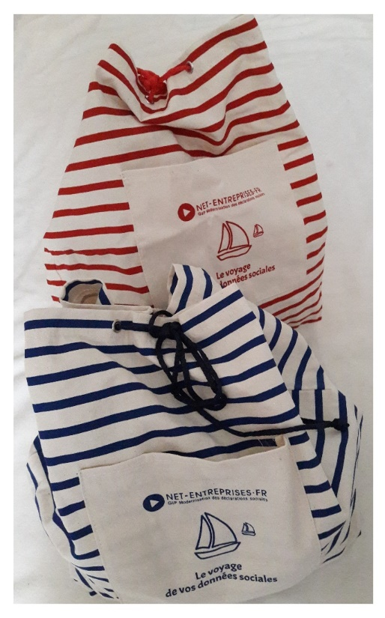


Merci de votre attention et de votre participation !
EMBARQUEMENT INMMÉDIAT POUR LE VOYAGE DE LA DONNÉE SOCIALE
Faites voyager vos données sociales
avec la un service de

Slide 63
24 octobre 2019

